Slide 1
Artistas
del
Impresionismo

Slide 2
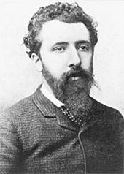
Georges Seurat
Nacionalidad:
Fecha de Nacimiento:
Fecha de la Muerte:
Galería:

Slide 3
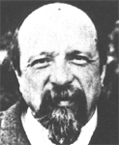
Paul Signac
Nacionalidad:
Fecha de Nacimiento:
Fecha de la Muerte:
Galería:

